Slide 1
Seleksiyon Yöntemleri
SELEKSİYON
Popülasyon (veya sürü) içindeki hayvanlardan ıslahta ele alman karakterler veya karakterler bakımından üstün genotipik değere sahip olanların belirlenmesine ve gelecek generasyonların belirlenen bu hayvanlardan elde edilmesine seleksiyon denir.
Seleksiyonda başarıya ulaşabilmek için;
1. Gerçek amacın kesin olarak belirlenmesi ve bunun sık sık değiştirilmemesi, yetiştiricinin neyi isteyip neyi istemediğini doğru olarak tespit edilmesi gerekir.

Slide 2
Seleksiyon Yöntemleri
Seleksiyonda Başarı İçin
2. Çevreye adapte olabilecek damızlıklar kullanılmadır.
3. Seleksiyonda üzerinde durulacak karakterler arasındaki varyasyon genotipe bağlı olmalıdır.
4. Ekonomik önemi yüksek olan karakterler üzerinde durulmalı ve ele alınan karakter sayısı mümkün olduğunca asgariye indirilmelidir.
5. Ekonomik önemi yüksek olan karakter sayısı fazla olması halinde bunlardan kolay ölçülebilen ve kalıtım derecesi ile tekrarlanma derecesi yüksek olanlar tercih edilmelidir.
6. Ele alınan karakterlerden az sayıda gen tarafından determine edilenler seçilmelidir.

Slide 3
Seleksiyon Yöntemleri
Seleksiyonda Başarı İçin
7. Seleksiyon mümkün olduğunca büyük sürülerde uygulanmalı ve en uygun yetiştirme sistemi uygulanmalıdır.
8. Ele alınacak karakterler arasında genetik ve fizyolojik interaksiyonların bulunup bulunmadığına dikkat edilmeli ve bu şekildeki interaksiyonlar gen değişimi (crossing-over) ile düzeltilmelidir.
9. Üreme hızı yüksek olan hayvan türlerinde seçme şansının fazla olması dolayısıyla seleksiyonla sağlanan genetik ilerleme daha fazla olacağı bilinmelidir.
10.Generasyonlar arası sürenin kısa olduğu hayvan türlerinde seleksiyonla sağlanan ilerlemenin daha yüksek olduğu unutulmamalıdır.

Slide 4
Seleksiyon Yöntemleri
Seleksiyonda Başarı İçin
11. Bulaşıcı hastalıklar, bilhassa üreme ile ilgili olanlar, üremeyi yavaşlatacağı, kıymetli damızlıkların ölüm veya kısır kalmasına neden olabileceği veya arzu edilen genlerin tesirini kapatabileceği için seleksiyonun etkisi azalacaktır.
12.Verim seviyesi düşük sürülerde başlangıçta seleksiyonla sağlanan ilerleme çok hızlı olmaktadır. Ortalama verim seviyesi yükseldikçe genetik ilerlemede yavaşlayacaktır.
13.Seleksiyonda ele alınacak karakterler arasında pozitif veya negatif korelasyonların bulunması seleksiyonda başarıyı etkileyecektir.

Slide 5
Seleksiyon Yöntemleri
Seleksiyon Metotları
Seleksiyon metotlarını aşağıdaki gibi sınıflandırabiliriz.
1. Bir karaktere göre seleksiyon
A. Fertlerin kendi fenotipik değerlerine göre seleksiyon (kitle seleksiyonu).
B. Akrabaların fenotipik değerlerine göre seleksiyon
  a.Familya seleksiyonu
    1. Familya ortalamalarına göre seleksiyon
    2. Familya içi verimlere göre seleksiyon
b. Döl ve kardeş verimlerine göre seleksiyon
c. Pedigriye göre seleksiyon
d. Kombine seleksiyon

Slide 6
Seleksiyon Yöntemleri
Seleksiyon Metotları
2. Birden fazla karaktere göre seleksiyon
A. Teksel seleksiyon
B. Bağımsız ayıklama seviyeleri
C. Seleksiyon indeksi
3. Dolaylı seleksiyon
4. Form ve tipe göre seleksiyon

Slide 7
Seleksiyon Yöntemleri
Bir karaktere göre seleksiyon
1. Fertlerin kendi fenotipik değerlerine göre seleksiyon (kitle seleksiyonu)
Hayvanların kendi fenotipik değerleri dikkate alınarak yapılmaktadır.
Buradaki başarı, fenotipin genotipe isabet etme derecesine yani kalıtım derecesine bağlıdır.
Kalıtım derecesi yüksek (h²≥40) olan özellikler bakımından seleksiyonun fenotipik değerlere göre yapılması ile tatmin edici bir genotipik ilerleme sağlanabilmektedir.
Kitle seleksiyonu (Mass-Selection) denen bu metodda sürüdeki hayvanlar standartlaştırılmış fenotipik değerlerine göre sıralanmaktadır.
Daha sonra üstten başlayarak önceden tespit edilen sayıda (oranda) hayvan damızlık olarak ayrılır.
Geri kalanlar kasaplık veya damızlık fazlası olarak satılır.

Slide 8
Seleksiyon Yöntemleri
2. Akrabaların Fenotipik Değerlerine Göre Seleksiyon
Akrabaların fenotipik değerlerine göre seleksiyon 4 şekilde yapılmaktadır.
a.Familya seleksiyonu
b.Döl ve kardeş verimlerine göre seleksiyon
c.Kombine seleksiyon
d.Pedigriye göre seleksiyon
a. Familya seleksiyonu
Kitle seleksiyonunun tatmin edici ilerleme sağlayamayacağı özellikler için düşünülmüş metotlardan biridir. Yani h²'nin düşük olduğu özelliklerde ve fert sayısı fazla olan popülasyonlarda uygulanır.

Slide 9
Seleksiyon Yöntemleri
2. Akrabaların Fenotipik Değerlerine Göre Seleksiyon
Bu seleksiyon iki şekilde yapılabilmektedir.
a.1- Familya ortalamasına göre seleksiyon
a.2- Familya içi seleksiyon
a.1- Familya ortalamasına göre seleksiyon
Islahına çalışılan populasyonun çeşitli familyalardan oluşması halinde uygulanabilen bu seleksiyon metodunda en yüksek ortalamaya sahip familyalardan gereken kadarı familyadaki bütün fertleri ile damızlığa ayrılır.

Slide 10
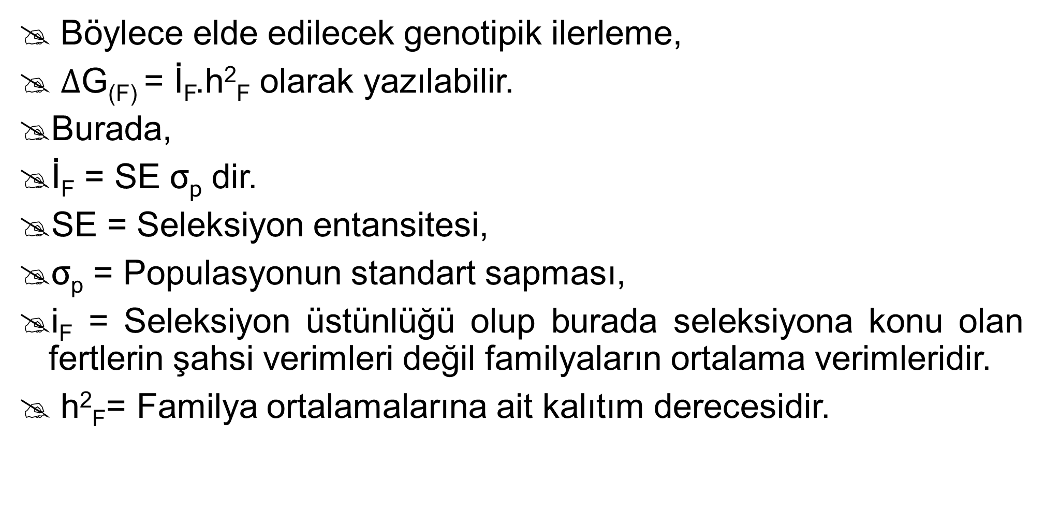
Seleksiyon Yöntemleri
Böylece elde edilecek genotipik ilerleme,
$∆$G_{(F)} = İ_{F}.h²_{F} olarak yazılabilir.
Burada,
İ_{F} = SE σ_{p} dir.
SE = Seleksiyon entansitesi,
σ_{p} = Populasyonun standart sapması,
i_{F} = Seleksiyon üstünlüğü olup burada seleksiyona konu olan fertlerin şahsi verimleri değil familyaların ortalama verimleridir.
h²_{F}= Familya ortalamalarına ait kalıtım derecesidir.

Slide 11
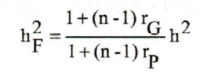
Seleksiyon Yöntemleri
Familyaların ortalama değerleri arasındaki farklılığın kalıtsal olan kısmı ferdi verimler arasındaki farklılığın kalıtsal olan kısmından daha büyüktür.
Familyalardan üstün ortalamaya sahip olanlar daha büyük bir ihtimalle aynı zamanda üstün genotipik değerlere sahiptirler.
Bu nedenle familyalar arası yapılacak bir seleksiyonda isabet derecesi daha yüksektir.
Gerçekte familya ortalamalarına ait kalıtım derecesi,
olup bu, h²'den büyüktür.

Slide 12
Seleksiyon Yöntemleri
Gerçekte familya ortalamalarına ait kalıtım derecesinin h²'den büyüklüğü;
Familyalar içindeki ortalama fert sayısına (n'e)
Familyalar içindeki fertlerin akrabalık derecesine (r_{G} 'ye) ve
Fertlerin kendi fenotipik değerlerine ait kalıtım derecesine)h²'ye bağlıdır.
Eşitliğin paydasındaki r_{p} , bir familyaya ait fertlerin söz konusu karakter bakımından fenotipik benzerlik derecesi veya fenotipik korelasyon katsayısıdır.
Bu ise, r_{p}= r_{G} . h² dir.

Slide 13
Seleksiyon Yöntemleri
Familya seçiminde üvey veya öz kardeş familyalarından faydalanılır.
Daha uzak akrabalığa sahip fertlerden kurulu gruplar bu bakımdan pratik önem taşımazlar.
Öz kardeş familyalarının kullanılması daha ziyade yüksek üreme hızına sahip türler (tavuk, balık, tavşan, domuz), üvey kardeş familyalarının kullanılması ise üreme hızının yavaş olduğu türler için bahis konusudur.
Familya seçiminde her yıl sürüye girecek genç hayvanların, özellikle dişilerin seçimi, mevcut familyaların genotipik ortalamaları dikkate alınarak yapılır.
Fenotipik ortalaması en yüksek olan familyalar bütün fertleri ile birlikte alıkonurken, ortalaması düşük olanlar toptan elemine edilirler.
Familya içerisinde herhangi bir ferdin fenotipik değeri yalnızca familya ortalamasını tayin bakımından önemlidir.
Bunun dışında ferdi değerler seleksiyonda herhangi bir fonksiyona sahip değildirler.

Slide 14
Seleksiyon Yöntemleri
Familya seçiminde fenotipik değeri düşük olan bir fert ortalaması yüksek bir familyaya ait ise damızlık olarak tutulacaktır.
Düşük ortalamaya sahip familya içinde yüksek fenotipik değerli fertler olsa bile bunlar elemine edilecektir.
Familya seçiminde kriter familya ortalaması olup, ortalaması yüksek familyalardaki bütün fertler kendi verimleri dikkate alınmaksızın damızlığa ayrılırlar.
Kantitatif karakterlerde fertler arasındaki farklılıkların bir kısmını çevre faktörleri oluştururlar.
Dolayısıyla fenotipik değerlere bakılarak yüksek genotipli fertlerin seçilmesi çevre tesirlerinin fazlalığı nisbetinde zorlaşır. Bu nedenle genetik ilerleme sınırlı olur.

Slide 15
Seleksiyon Yöntemleri
Familya seçiminin üstünlüğü, bu çevresel etkiler nedeniyle fertlerin ait oldukları familyaların ortalamasından ayrılışların ortalaması alındığında birbirini götüreceği, yani çevre etkilerinin önemli bir kısmının giderileceği esasına dayanır.
Familya ortalaması alınmasıyla familyaların fenotipik ortalamaları bunların genotipik ortalamalarına daha fazla yaklaşır.
Aynı zamanda familyaların ortalama fenotipik değerlerinin, bunların genotipik değerlerine tekabül etme şansı ferdi fenotipik değerlerin, bunların genotipik değerlerine tekabül etme şansından fazladır.

Slide 16
Seleksiyon Yöntemleri
Familya seçiminde sağlanacak ilerleme, çevre varyansının fazla ve dolayısıyla kalıtım derecesinin düşük olduğu karakterlerde daha fazla olacaktır.
Familya ortalamalarına göre yapılacak seçimle ferdi seleksiyona göre daha fazla genetik ilerlemenin ilk şartı kalıtım derecesinin düşük olmasıdır.
Familya seleksiyonunun verimli olabilmesinde diğer bir şart ise familyalar arasında farklı muamelelerin söz konusu olmaması, yani mevcut bütün familyalar arasında çevre farklılıklarının bulunması, familya ortalamaları arasındaki farklılığın büyük bir kısmına kaynak oluşturacağından, bu ortalamaların familyaların genotipik ortalamalarına isabet etme şansı azalacak ve bu seleksiyondan beklenen fayda sağlanamayacaktır.

Slide 17
Seleksiyon Yöntemleri
Familya seleksiyonunda verimliliğin artırılması için incelenen karakterin,
1. Kalıtım derecesi küçük olmalıdır,
2. Familyalar arasında önemli çevresel farklılıklar bulunmamalıdır,
3. Familyalar içerisindeki kardeşlerin birbiri ile akrabalık dereceleri yüksek olmalıdır,
4. Familyalar içerisindeki fert sayılarının mümkün olduğunca büyük olması gerekmektedir.

Slide 18
Seleksiyon Yöntemleri
Familya İçi Seleksiyon
Familya içi seçimde familya ortalamaları hiçbir zaman önem taşımaz.
Her familyadaki familya ortalamasını en çok geçen fertlerin seçilmesi şeklindedir.
Bütün familyalardaki en yüksek değerli hayvanlar damızlık olarak tutulurlar.
Seçilecek hayvanlar bakımından ortalaması en yüksek familya ile ortalaması en düşük familya arasında fark gözetilmez.
Familya içi seleksiyonun diğer seçim usullerine üstün olduğu başlıca haller familyalar arasında büyük çevresel farklılıkların bulunması ihtimalidir.
(Örneğin analarının süt veriminin farklı olması nedeniyle öz kardeş familyaları arasında oluşan farklılıklar).
Familya içi seçim ile akrabalık derecesinde oluşabilecek artış, diğer metodlara göre çok daha azdır. Çünkü seçilen hayvanlar bütün familyaları temsil ederler.

Slide 19
Seleksiyon Yöntemleri
Döl ve Kardeş Verimlerine Göre Seleksiyon
Döl verimlerine göre seleksiyon (Progeny Test)
Döl kontrolü daha çok erkek damızlıklar için kullanılmakla beraber bazı türlerde dişilere de uygulanabilir
Projeni testin dişiler için kullanılması az sayıda döl veren dişiler için söz konusu olmaz, çünkü kendi fenotipik değerleri, birkaç yavrusunun ortalamasında daha iyi sonuç verir.
Progeny testin değerlendirilmesindeki güçlüklerden biri, yavruların genlerinin yarısını babadan almalarına karşılık, diğer yarısını ayrı analardan almış olmalarıdır.
Böylece herhangi bir yavrunun yüksek bir değere sahip olmasında babanın mı , yoksa ananın mı daha fazla etkili olduğunun bilinmemesidir.
Babanın çiftleştirildiği dişilerin sayısı az olduğunda elde edilecek az sayıdaki yavruların fenotipik ortalamaları babanın genotipini açık bir şekilde göstermez.

Slide 20
Seleksiyon Yöntemleri
Döl kontrolünün uygulanırken çeşitli yavru gruplarının değişik çevre şartlarına maruz kalma ihtimalleri dikkate alınmalıdır.
Örneğin çeşitli boğa döllerinin laktasyona başlama mevsimi, sürülerde farklı yemleme seviyeleri, usta veya acemi sağımcı gibi faktörler mümkün olduğunca benzer olmalıdır.
Döl kontrolünden beklenen faydanın sağlanabilmesi için bütün yavru gruplarına mümkün olduğunca eşit çevre sağlanmalıdır.
Ancak yavru sayısının artırılması bazı çevre faktörlerinin etkisini büyük ölçüde gidermesine karşılık, yavru grupları arasındaki sürekli ve kesikli bazı çevre faktörlerinin etkisinin giderilmesinde yetersizdir.
Bunun için ancak ilgili makro çevre faktörlerinin etki miktarları hesaplanarak düzeltilmiş verilerden seçim yapılır.

Slide 21
Seleksiyon Yöntemleri
Progeny testin hassas olabilmesi için ilgili karaktere ait fenotipik değerlerin tespitinden önce yavrular seçime maruz kalmamalıdır.
Test tamamlanmadan önce herhangi bir yavru grubundaki elverişli olmayan bazı hayvanlar elemine edilmişse, bu testin sonucu gerçeği ifade etmez.
Ayrıca buradan kaynaklanacak hatayı gidermek mümkün değildir.
Bu nedenle test tamamlanıncaya kadar hiçbir yavru grubunda üzerinde durulan karakterle ilgili olarak ayıklama yapılmamalı ve hayatta kalan bütün yavruların kayıtları kullanılmalıdır.
Yavru grubunda 2-3 hayvan bulunduğu durumda şansa bağlı olarak bunların hepsinin babalarından iyi genler almış olmaları mümkündür.
Seçim yapıldığında yavruların ortalaması baba genotipinin isabetli bir işareti olamaz. Çünkü aynı baba genotipinde iyi genler yanında kötü veya orta tesirde genlere de sahiptir.

Slide 22
Seleksiyon Yöntemleri
Test yapılacak erkekten mümkün olduğu kadar fazla (10 - 100) yavru almak babanın her çeşit genlerinin yavrulara geçmesi sağlanmış ve şans dağılışının ekstrem kutuplara kayması önlenmiş olur.
Yavru gruplarında fert sayısııun artırılması aynı zamanda bir çok çevre tesirlerinin de ortalaması alındığından etkiler nötürleştirilmiş olur.
Böylece yavru grupları içerisindeki fert sayısının artırılması babaların damızlık değerinin daha kesin olarak belirlenmesini ve seleksiyonun daha verimli olmasını sağlar.
Kalıtım derecesi düşük olan karakterlerde çevre etkileri daha yüksektir.
Dolayısıyla kalıtım derecesi düşük karakterlerin seleksiyonunda yavru grupları içerisindeki fert sayılarının artırılması gerekir.
Kalıtım derecesi yüksek olan karakterlerde ise yavru grubu sayısının diğerine nazaran daha az olması mümkündür.

Slide 23
Seleksiyon Yöntemleri
Bir hayvanın gelecekteki yavrularının fenotipik ortalamasının, mevcut yavrularının fenotipik ortalamasına regresyonu (b) progeny testin kesinliğinin bir ölçüsü olarak kabul edilebilir.
Bu regresyon katsayısı, ilk yavrularının ortalamasına göre üstün olarak kabul edilen bir ferdin sonraki yıllardaki yavrularının ne ihtimalle aynı üstünlükte olacağının, yani bu üstünlüğünü gelecek yıllarda hangi ihtimalle devam ettireceğini gösterir.

Slide 24
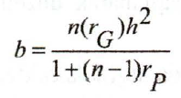
Seleksiyon Yöntemleri
Bu regresyon katsayısı ne kadar büyük olursa progeny testen sağlanacak fayda o kadar fazla olacaktır.
b değeri incelenen özelliğin kalıtım derecesine (h²) ve yavru grubunun büyüklüğüne (n), bağlı olarak hesaplanabilir.
Formülde,
r_{G} = ½ (öz) veya ¼ (üvey) kardeşlerde akrabalık olarak alınır.
r_{p} = r_{G} h² 'dir.

Slide 25
Familya Seleksiyonu
Örneğin, büyüme hızının kalıtım derecesinin 0.30 olduğu bir koyun sürüsünde bu karakter bakımından koçların kendi ferdi değerlerine (yani kendi büyüme hızlarına) göre seleksiyonun kesinliği (0.30) bunların 5'er yavru kayıtının ortalamasına göre seleksiyonun kesinliği ile (0.29) hemen hemen aynıdır.
b değeri yavru grubunun büyüklüğüne (n), ve h²’ye bağlı olarak,
b =n(r^{G}) h²/ 1+(n-1)r^{P} şeklinde hesaplanabilir.
Formülde, r^{G} = ½ (öz) veya ¼ (üvey) kardeşlerde akrabalık olarak alınır.
r^{p} = r^{G} h² 'dir.

Slide 26
Familya Seleksiyonu
Döl kontrolü yapılacak sürülerde, karar verilmesi gereken önemli konulardan biriside bir erkeği test edebilmek için kayıt edilmesi gereken yavru sayısıdır.
Progeni testin belirli bir kesinlikle yapılabilmesi için lüzumlu yavru sayısı, kalıtım derecesinin yüksekliğine bağlı olarak azalmaktadır.
Bir hayvanın damızlık değerini aynı kesinlikle tahmin edebilmek için lüzumlu yavru sayısı, kalıtım derecesi 0.30 olan bir özellik için 25 ve kalıtım derecesi 0.60 olan bir karakter için ise 10'dur.
Kayıt edilebilecek toplam yavru sayısının (TYS) sınırlı olduğu durumlarda, teste tabi tutulacak erkek sayısı (ES) de yavru grubu büyüklüğüne (n) bağlıdır.
Yani; ES= TYS / n 'dir.

Slide 27
Familya Seleksiyonu
Yavru grubu büyüklüğü arttıkça, testin kesinliği artacak, ancak teste tabi tutulacak erkek sayısı azalacaktır.
Progeny test metodunun verimliliğinin en önemli şartı elden geldiğince fazla erkeğin test edilmesi ve test sonuçlarına göre bu erkekler arasında yoğun bir seleksiyon yapılmasıdır.
N küçük olduğu durumlarda daha fazla erkek test edilebilecek ve dolayısıyla daha yüksek bir seleksiyon entansitesine ulaşılabilecektir. Ancak bu taktirde seçimin kesinliği azalacaktır.
Belirli bir kalıtım derecesi seviyesinde testin kesinliğini ve test edilecek erkek sayısını en ideal şekilde sağlayan optimum yavru grubu büyüklüğünü tespit etmek en doğru yoldur.

Slide 28
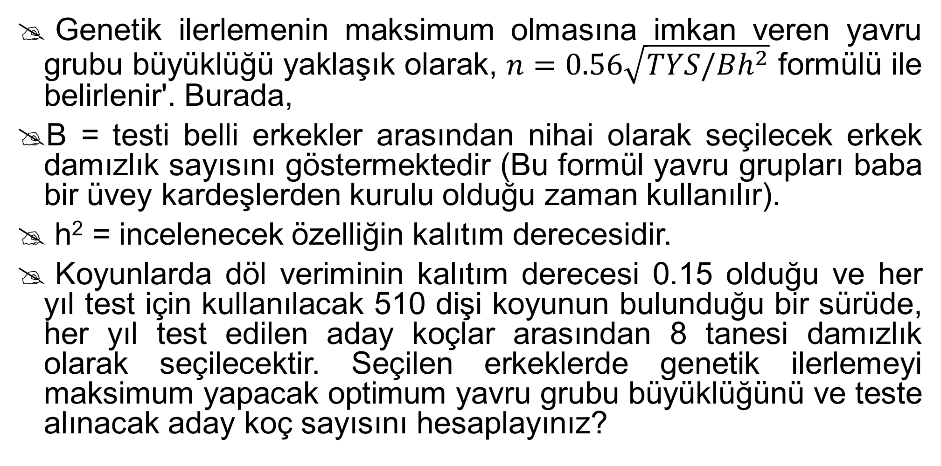
Familya Seleksiyonu
Genetik ilerlemenin maksimum olmasına imkan veren yavru grubu büyüklüğü yaklaşık olarak, $n=0.56\sqrt{TYS/Bh^{2}}$ formülü ile belirlenir'. Burada,
B = testi belli erkekler arasından nihai olarak seçilecek erkek damızlık sayısını göstermektedir (Bu formül yavru grupları baba bir üvey kardeşlerden kurulu olduğu zaman kullanılır).
h² = incelenecek özelliğin kalıtım derecesidir.
Koyunlarda döl veriminin kalıtım derecesi 0.15 olduğu ve her yıl test için kullanılacak 510 dişi koyunun bulunduğu bir sürüde, her yıl test edilen aday koçlar arasından 8 tanesi damızlık olarak seçilecektir. Seçilen erkeklerde genetik ilerlemeyi maksimum yapacak optimum yavru grubu büyüklüğünü ve teste alınacak aday koç sayısını hesaplayınız?

Slide 29
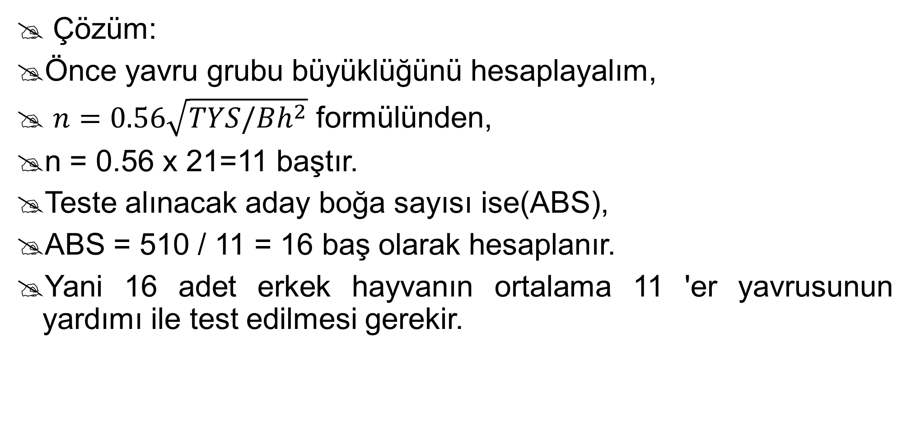
Familya Seleksiyonu
Çözüm:
Önce yavru grubu büyüklüğünü hesaplayalım,
$n=0.56\sqrt{TYS/Bh^{2}}$ formülünden,
n = 0.56 x 21=11 baştır.
Teste alınacak aday boğa sayısı ise(ABS),
ABS = 510 / 11 = 16 baş olarak hesaplanır.
Yani 16 adet erkek hayvanın ortalama 11 'er yavrusunun yardımı ile test edilmesi gerekir.

Slide 30
Kardeş Verimlerine Göre Seleksiyon
Damızlık hayvanlarda bazı karakterlerin ölçülmesi mümkün değildir.
Karkas kalitesi ile ilgili karakterler ancak hayvanların kesilmesiyle belirlenebildiğinden damızlık olarak seçilecek hayvanların kendileri bu karakterler bakımından ölçülmez.
Aynı süt verimi ve yumurta verimi gibi yalnızca dişilerde oluşan karakterler bakımından erkek damızlıkların seçiminde söz konusudur.
Böyle durumlarda kardeş verimlerinin dikkate alınması başvurulacak yollardan biridir.

Slide 31
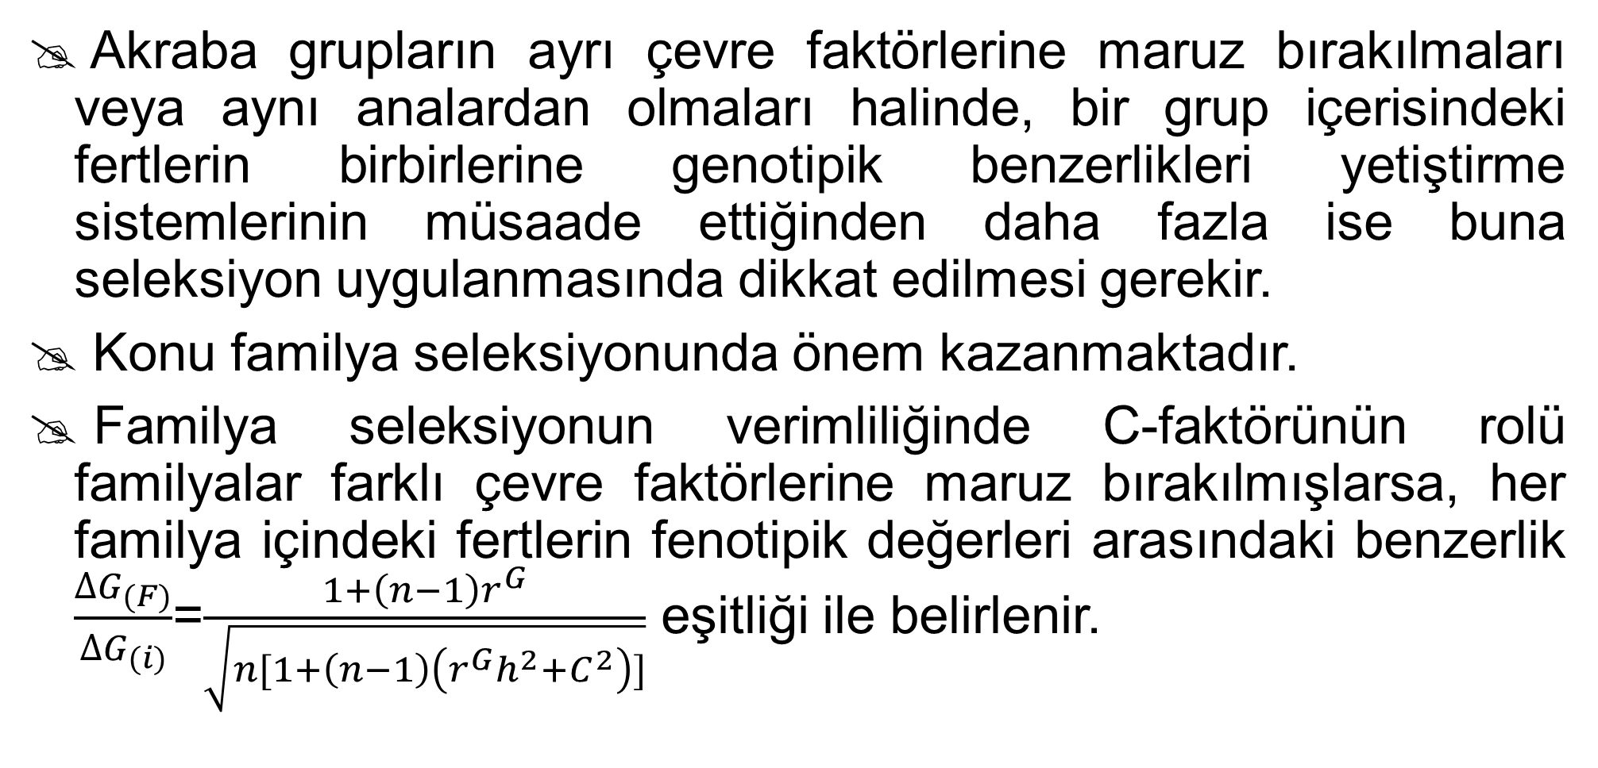
Familya Seleksiyonunda C-Faktörün Rolü
Akraba grupların ayrı çevre faktörlerine maruz bırakılmaları veya aynı analardan olmaları halinde, bir grup içerisindeki fertlerin birbir­lerine genotipik benzerlikleri yetiştirme sistemlerinin müsaade ettiğinden daha fazla ise buna seleksiyon uygulanmasında dikkat edilmesi gerekir.
Konu familya seleksiyonunda önem kazanmaktadır.
Familya seleksiyonun verimliliğinde C-faktörünün rolü familyalar farklı çevre faktörlerine maruz bıra­kılmışlarsa, her familya içindeki fertlerin fenotipik değerleri arasındaki benzerlik $\frac{{∆G}_{(F)}}{{∆G}_{(i)}}$=$\frac{{1+\left(n−1\right)r}^{G}}{\sqrt{n[1+\left(n−1\right)\left(r^{G}h^{2}+C^{2}\right)]}}$ eşitliği ile belirlenir.

Slide 32
Familya Seleksiyonunda C-Faktörün Rolü
Beşer adet özkardeşi olan bir familyadan oluşan popülasyonda üzerinde durulan verim için; (h²=0,05 ve c²=0,.25 ise (r^{G}=0,5) olduğundan) değerler yukarıdaki formülde yerine konursa; oran 0,9 bulunur.
Kalıtım derecesi 1’den çok küçük olduğunda, familya seleksiyonunun kitle seleksiyonundan daha düşük bir ilerleme sağladığı değerlendirilir.
Burada c²=0 olsaydı, bu oran 1.3 olarak hesaplanacak ve familya seleksiyonunun kitle seleksiyonundan çok daha verimli olacağı sonucuna varılacaktı.

Slide 33
Familya Seleksiyonunda C-Faktörün Rolü
C-Faktörünün seleksiyon sonucuna olumsuz etkilerini gidermek deneysel tedbirlerle sağlanabilir.
Bütün familyaların bir arada tutulmaları birçok haller için çözüm getirebilir.
Yalnız, tavşan ve domuzlarda özel analık etkisini deneysel olarak giderme imkanı olmadığından, bu hayvanlarda özkardeş familyala­rının ortalamalarına dayanan seleksiyon ancak özel analık etkisinin rol oynamadığı veya önemsiz olduğu verimlere uygulanabilir.

Slide 34
Projeni test
Progeny test metodu özellikle kalıtım derecesi düşük karakterler için faydalıdır.
Ancak sığırlarda ve koyunlarda süt verimi,tavuklarda yumurta verimi ile ilgili özellikler ve bir batındaki yavru sayısı gibi karakterler yalnızca dişilerde belirlenebilir.
Tek cinsiyette gözüken ve kalıtım derecesi düşük olan karakterler bakımından erkeklerin seçimini dişi akrabaların verim kayıtlarına göre yapmak gerekir.
Genç erkeklerin bu tip özellikler bakımından ön seçiminde dişi ebeveynlerinin kayıtlarına başvurmak tek yoldur.

Slide 35
Projeni test
Bir sürüde doğan bütün erkek hayvanları test etmek mümkün değildir.
Bir ön seleksiyonla ileride damızlık olmaya aday olan bir grubun ayrılması gerekir.
Ön seçimde dişi ebeveynlerin kayıtları başlıca bilgi kaynağını oluşturur.
Damızlık aday adayı olarak seçilen erkek hayvanlar arasında nihai bir seçim ise ya kız kardeşlerinin (kardeş seçimi) veya kızlarının (döl kontrolü) verim kayıtlarına göre yapılabilir.
Özellikle kızlarının verim kayıtlarına göre seçim sadece dişilerde ölçülebilen karakterler bakımından, erkeklerin seçiminde önemlidir.

Slide 36
Projeni test
Döl ve kardeş kontrolü erkeklerin damızlık değerinin kesin bir şekilde tahmin edilmesini sağlar.
Ölçülmesi ancak kesimden sonra mümkün olan karkas karakterleri ve bir dereceye kadar büyüme hızı ile ilgili özellikler bakımından da erkek damızlıkların seçiminde progeny test metodu öncelikle kullanılabilir.
Progeny test metodunun halen en yaygın olarak kullanıldığı alan süt sığırcılığıdır.

Slide 37
Projeni test
Projeni testin metodunun faydalı olabilmesi için çok sayıda genç boğanın teste tabi tutulması ve bunlar arasından yoğun bir seçimin yapılması gereklidir.
Dolayısıyla dışarıya kapalı küçük yetiştirme ünitelerinde progeny testen fazla bir istifade beklenmez.
Süt sığırcılığında progeny testen sağlanacak faydanın büyük bir kısmı, testi belli boğalardan en iyilerinin yüksek verimli ineklerle çiftleştirilmesi ve gelecekteki testler için bu çiftleştirmelerden elde edilen erkek yavrular kullanılmalıdır.

Slide 38
Kardeş Verimlerine Göre Seleksiyon
Karkas kalitesi ile ilgili karakterlerin ölçülmesi ancak hayvanların kesilmesiyle belirlenebilmektedir.
Damızlık olarak seçilecek hayvanların kendileri bu tip karakterler bakımından ölçülmez.
Aynı süt verimi ve yumurta verimi gibi yalnızca dişilerde oluşan karakterler bakımından erkek damızlıkların seçiminde söz konusudur.
Böyle durumlarda kardeş verimlerinin dikkate alınması başvurulacak yollardan biridir.

Slide 39
Kardeş Verimlerine Göre Seleksiyon
Karkas kalitesi ile ilgili seleksiyonda kuzular kesim çağına geldiğinde her baba-bir kardeş familyasındaki erkek kuzulardan bir kısmı (8-10 tanesi) kesime sevk edilerek ilgili karakterleri belirlenir.
Karkas kalitesinin en yüksek olduğu familyalardaki bütün dişiler ve erkeklerden bir kısmı ihtiyaca göre seçilir.
Bu seçimde familya ortalaması sadece kesilenlerin kayıtlarından hesaplanır.

Slide 40
Kardeş Verimlerine Göre Seleksiyon
Her erkeğin yalnız bir tek dişi ile çiftleştirilmesi ve bu dişiden bir defada birden fazla döl alınması halinde elde edilecek generasyon ana-baba-bir öz kardeş familyalarından oluşacaktır.
Her familyada erkek ve dişi öz kardeşler bulunacağına göre, erkekler dişi kardeşlerinin (yalnız dişilerde görülen karakterler bakımından) ortalamalarına göre değerlendirilebilirler.
Bunun gibi babalarında bu döllere göre değerlendirilmeleri mümkündür.
Ancak teorik olarak mümkün görülen bu kontroller yalnız araştırma kurumlarında ve laboratuvar hayvanlarında yapılabilir.

Slide 41
Kardeş Verimlerine Göre Seleksiyon
Bir ön seçime tabi tutulan erkeklerin her biri k kadar dişi ile çiftleştirilir ve her çiftleştirmeden s kadar döl alınırsa hem öz hem de üvey kardeş familyalarından oluşan bir populasyon meydana gelir.
Bu durum tavşan, domuz ve tavuklarda söz konusu olabilir. Böyle populasyonlarda, öz kardeş familyaları içindeki erkeklerin cinsiyetle sınırlanmış karakterler bakımından dişi, besi kabiliyeti ve karkas özellikleri bakımından da hem erkek, hem dişi kardeşlerinin ortalamalarına göre değerlendirilmeleri mümkündür.

Slide 42
Kardeş Verimlerine Göre Seleksiyon
Yumurta tavukçuluğunda da damızlık horozlar genellikle bu yolla seçilirler.
Her familyadan yedeği ile beraber iki erkek saklanıp diğerleri elden çıkarılırlar.
Tek doğuran hayvanlarda bir yılda yalnız baba-bir üvey kardeş familyaları oluşur.
Bu familyalardaki erkeklerden pedigrilerine göre uygun görülenler tutularak kız kardeşlerinin verimleri belli olunca bunların ortalamalarına göre ikinci bir seleksiyona tabi tutulurlar.
Belirli bir yaşa kadar gelişme hızı, besi kabiliyeti ve karkas özellikleri gibi erkeklerde görülen verimler bakımından seleksiyon yapıldığında adayların erkek kardeşleri de (cinsiyete göre düzeltme yapılarak) familya ortalamalarına katılabilir.

Slide 43
Kardeş Verimlerine Göre Seleksiyon
Üvey kardeşlerin fenotipik ortalaması damızlık adayının genotipik değerini belirtmede etkisi öz kardeşlerin etkisinden yarı yarıya azdır.
Dolayısıyla üvey kardeşlere göre seleksiyon metodu ancak döl kontrolüne tabi tutulacak erkek damızlık adayların (pedigriden sonra) ikinci bir defa daha değerlendirilmesinde gerekli olur.
Öz kardeşlere (1) ve üvey kardeşlere (2) ait fenotipik değerlerin ortalamalarına göre damızlık adaylarının damızlık değerlerine ait regresyon katsayısı,

Slide 44
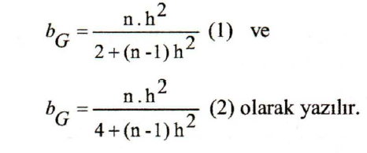
Kardeş Verimlerine Göre Seleksiyon
Üvey kardeşlere göre yapılacak seleksiyon döllere göre yapılan seleksiyondaki isabetten yan yarıya düşüktür.
Bu nedenle ıslah programlarında bu metod, ancak pedigriye göre seleksiyonla döllere göre seleksiyon dönemleri arasında bir kademe olarak söz konusu olur.
Öz kardeşlere göre seleksiyon döllere göre seleksiyondan daha az isabetlidir.
Ancak özellikle tavuklarda bu metod erkek damızlık adaylarının daha genç yaşta değerlendirilmelerini sağladığı ve böylece generasyonlar arası süreyi kısaltarak seleksiyonun verimliliğini artırdığı için, döllere göre seleksiyon metoduna tercih edilmektedir.

Slide 45
Pedigriye Göre Seleksiyon
Pedigriye göre damızlık seçimi herhangi bir hayvanın genotipin yarısını anasından ve diğer yarısını da babasından aldığı esasına dayanır.
Herhangi bir ebeveynin genotipinin yalnızca tesadüfi bir yarısı yavrusuna geçtiğinden ve bu ebeveyn bir çok genler bakımından heterozigot olabileceğinden yavruya geçen genler iyi olabileceği gibi kötüde olabilir.
Yani bir ferdin ebeveynlerinin iyi verim kayıtlarına sahip olması mutlaka bu ferdinde yüksek verimli olmasını gerektirmez.
Aynı zamanda pedigrilerdeki bilgiler çoğu zaman tam olmayıp ve bazen güvenilir değildir.
Çünkü genellikle pedigrilerde ebeveynlerin en iyi kayıtları yer aldığı halde daha düşük olanlar kaydedilmemiştir.
Uzak akrabalara (büyük ebeveynler gibi) ait bilgilerin değeri ise ana ve babanınki ile mukayese edildiğinde çok azdır.

Slide 46
Pedigriye Göre Seleksiyon
Ön seleksiyonunun yapılacağı zamandan önce tespit edilebilen karakterler için pedigri kayıtlan ancak ferdi fenotipik değerleri destekleyici olarak bir önem taşır.
Pedigriden sağlanacak bilgiler kalıtım derecesinin düşük olduğu karakterler için nispeten faydalıdır.
Kalıtım derecesi düşük karakterlerde ferdi fenotipik değerler fertlerin genotipik değerlerini gösteme bakımından az bir güven taşırlar.
Bununla beraber, böyle hallerde ferde ve ebeveynlere ait bütün bilgilerin kullanılmasıyla dahi, söz konusu ferdin damızlık değerini tahmin etmedeki isabet azdır.

Slide 47
Pedigriye Göre Seleksiyon
Örnek; Döl verimi bakımından 5 yıllık döl verim Ort. Anne, anne-anne ve baba-anne verimleri belirlenmiş aşağıdaki hayvanlardan hangisi damızlık olarak seçilmelidir? (h² = 0.15).
Erkek Toklular | Anne | Anne-Anne | Baba-Anne
1 | 10 | 8 | 7
2 | 7 | 9 | 6
3 | 12 | 6 | 7
4 | 6 | 5 | 8

Slide 48
Pedigriye Göre Seleksiyon
Her bir damızlık adayın ebeveynlerini dikkate alarak damızlık değerlerini bulalım; DD= baA + baaAA + bbaBA
Anneye ait katsayı
ba= h²/2[1-[h²(1-h²)] / (4-h⁴)]] değerleri yerine koyarsak
ba= 0.15/2 [1-[(0.15)(1-0.15)] / (4- 0.15 x0.15)] =0.073
Anne anneye ait katsayı
baa= h²[(1-h²) / (4-h⁴)]= 0.15[(1-0.15) / (4-0.15x 0.15)]= 0.15 (0.85/3.9775)=0.032
Baba anneye ait katsayı, bba=h2/4= 0.15/4= 0.0375

Slide 49
Pedigriye Göre Seleksiyon
DD1= baA + baaAA + bbaBA
DD1= 0.07 x 10 + 0.032 x 8 + 0.375 x 7= 1.2185
DD2= 0.07 x 7 + 0.032 x 9 + 0.375 x 6 = 1.003
DD3= 0.07 12 + 0032 x 6 + 0.0375 x 7= 1.2945
DD4= 0.07 x 6 + 0.032 x 5 + 0.0375 x 8= 0.880
Erkek hayvanların ebeveynlerine göre damızlık değerine belirlendikten sonra bunlar en yüksekten en düşüğe doğru sıralanır ve istenilen kadarı damızlık seçilir.

Slide 50
Pedigriye Göre Seleksiyon
Erkek hayvanlarda fenotipik bir görüntüsü olmayan verimler bakımından, damızlık seçiminde bunların dişi akrabalarına (kardeş , ebeveyn, döl) ait fenotipik değerler kullanılır.
Pedigri kayıtları dişi damızlıkların seçiminde de önemli bir vasıtadır. Böylece çok erken yaşta (hatta doğumdan önce) hayvanın damızlık olup olmayacağına karar verileceğinden generasyonlar arası süre kısalmış , aynı zamanda o işletme damızlık olmayacak hayvanları en kısa zamanda elden çıkartarak masraftan kurtulmuş olur.
Seleksiyonda dikkate alınması gerekecek süt verimi, döl verimi ve konstitusyon gibi karakterler yaşama dönemlerine bağlı olarak belirgin bir hal alacağı için, önceki generasyonlardaki akrabalara ait bilgilerden yararlanmak gerekir.

Slide 51
Pedigriye Göre Seleksiyon
Pedigri kayıtlarının damızlık seçimindeki yetersizliklerine rağmen, bundan faydalanmak, hiç olmazsa ileride daha emin seleksiyon kriterleri elde edilinceye kadar, gerekli olmaktadır.
Bu gereğin verimliliğini arttırmak üzere ebeveyne ait gerçek verim kabiliyetlerinin ve damızlık değerlerinin bulunması yoluna gidilmektedir.

Slide 52

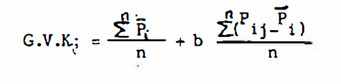
Gerçek Verim Kabiliyetinin (GVK) Tahmini
Gerçek verim kabiliyetinin tahmini
Bir dişi hayvanın gerçek verim kabiliyeti,· hayatı boyunca verebileceği (potansiyel) verimdir.
GVK şimdiye kadarki verimlerden aşağıdaki denklem yoluyla belirlenir.
Burada birinci terim hayvana ait verimlerin tesbit edildiği yıllardaki sürü ortalamalarının ortalamasıdır.
İkinci terimin ikinci çarpanı, hayvanın kendi verimi (P_{ij}) ile aynı yıldaki sürü ortalanası (P_{üst çizgi}) arasındaki farkların ortalamasıdır.

Slide 53
Gerçek Verim Kabiliyetinin (GVK) Tahmini
b şimdiye kadarki verimlere ait ortalamanın potansiyel (gerçek) verime tekabül etme derecesini gösteren bir katsayı veya gerçek verim kabiliyetinin şimdiye kadar ki n verime ait ortalamaya göre regresyon kat sayısıdır.
r sürüde bu verime ait tekrarlanma.katsayısı, n ise gerçek verim kabiliyeti tahmin edilecek. hayvanın bilinen verimlerinin sayısıdır.

Slide 54
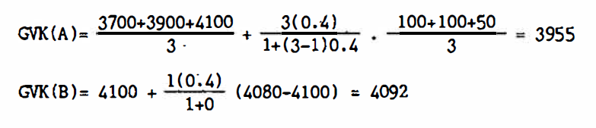
Gerçek Verim Kabiliyetinin (GVK) Tahmini
Örnek; A ineği 1980, 1981 ve 1982 yıllarında, makro çevre faktörlerine göre düzeltilmiş olarak, sırası ile 3800, 4000 ve 4150 kg süt vermiştir. Bu yıllara ait düzeltilmiş sürü ortalamaları 3700,3900 ve 4100 kg dır. B ineğinin yalnız 1982 verimi bellidir ve düzeltilmiş olarak 4080 kg dır. Sürüde tekrarlanma derecesinin 0.4 olduğu bilinmektedir. Buna göre

Slide 55


DAMIZLIK DEĞERİ
Bir hayvanın damızlık değeri için kriter döllerinin fenotipik ortalamasıdır.
Daha açık olarak, döllerin ppopülasyon ortalamasından gösterdikleri sapmalar ortalamasının iki katı ebeveynlerden birine ait damız­lık değerdir.

Slide 56

DAMIZLIK DEĞERİ
Populasyon (sürü) ortalamasından sapma olarak hesaplanan bu değere populasyon ortalaması eklendiğinde Mutlak Damızlık Değeri elde edilir.
Burada h₀= muhtelif dönemlerdeki verimlerin ortalamalarına (veya popülasyon ortalamasından sapmaların ortalamalarına) ait kalıtım derecesi, n= verim dönemi sayısı N=popülasyondaki (sürüdeki) hayvan sayısıdır.
Böylece hesaplanacak damızlık değeri, sapma ortalamalarının kalıtsal olan (döllere geçen) kısmını ifade etmektedir.

Slide 57
Pedigriye Göre Seleksiyon
Pedigri kayıtlarının damızlık seçimindeki yetersizliklerine rağmen, en azından ileride daha emin seleksiyon kriterleri elde edilinceye kadar ön seçim için gerekli olmaktadır.
Pedigri kullanımının verimliliğini artırmak için ebeveynlere ait gerçek verim kabiliyeti (GVK) ve damızlık değerleri (DD) hesaplanmalıdır.

Slide 58
Kombine Seleksiyon
Bu seleksiyon metodunda ortalama değerleri en yüksek olan familyalardaki en yüksek değerli fertler damızlığa ayrılır.
Yani kombine seleksiyonda hem populasyon içerisindeki fertlerin hem de ait oldukları familyaların ortalamaları dikkate alınır.
Ferdi değerlerle familya ortalamaları bir endeks (I) vasıtasıyla kombine edilirler.
Her yavru generasyonunda seçilecek genç dişi ve erkeklerden herbirisine bir endeks değeri hesaplanır.
Bu endeks değeri en yüksek olan fertler arasından gerekli sayıda hayvan damızlığa ayrılır.

Slide 59
Kombine Seleksiyon
Bu endeks basit olarak,
I=P_{i}+ W P_{F} şeklinde ifade edilebilir. Bu formülde;
P_{i}: i. hayvanın düzeltilmiş fenotipik değeri
P_{F} : i. hayvanın bulunduğu familyanın düzeltilmiş ortalama değeri
W : familya ortalamasına verilecek ağırlığı göstermektedir.
W bir katsayı olup herhangi bir popülasyondaki bir karakter için,
W= [n / (1+(n-1).r^{p})] x [(r^{G}-r^{p})/1-r^{G}] formülü yardımı ile hesaplanabilir.

Slide 60
Kombine Seleksiyon
Bu formülde,
r^{G} = familya fertleri arasındaki genetik benzerliği (yani akrabalık katsayısını) ifade etmektedir.
r^{p} = familya fertleri arasındaki fenotipik benzerliği ifade etmektedir.
Bunun değeri öz kardeş familyaları için r^{G} = 0.50 ve üvey kardeş familyaları için r^{G} = 0.25 tir. Aynı ifade de, n familyalar içindeki ortalama fert sayısını, r^{p} ilgili karakter bakımından familya içi korelasyonu göstermektedir.

Slide 61
Kombine Seleksiyon
Makro çevre faktörlerinin rol oynamadığı durumlarda baba bir üvey kardeş familyaları için, r^{p} = h²/4 baba bir öz kardeş familyaları için ise, r^{p} = h² / 2 olarak kabul edilmiştir.
Kayıtların tutulduğu bir sürüde familya büyüklüğü tespit edildiği ve kalıtım derecesi bilindiği taktirde W katsayısı kolayca hesaplanabilir.
n büyük ölçüde değişmediği taktirde W değerini her 3-4 generasyonda bir hesaplamak yeterli olabilir.

Slide 62
Kombine Seleksiyon
W katsayısı ferdi değere verilen ağırlık 1 olduğunda, familya ortalamasına verilecek ağırlığı gösterir.
Ayrıca endeksin elde edilmesinde büyük rakamlarla uğraşmamak için gerek ferdin fenotipik değeri ve gerekse familya ortalaması, populasyonun genel ortalamasından sapmalar olarak dikkate alınırlar.
Populasyondaki bütün fertlere uygulanan bu işlem üstünlük sırasını değiştirmez.

Slide 63
Kombine Seleksiyon
Üvey kardeş familyalarından oluşan bir populasyonda kombine seleksiyonun uygulamasından söze değer bir fayda sağlayabilmek için;
Familya genişliğinin fazla ve
ıslahına çalışılan karaktere ait kalıtım derecesinin küçük olması öz kardeş familyalarındakinden daha çok önemlidir.
Familyaların büyüklüğü, düşük kalıtım dereceli verimlerde, familya ortalamalarına verilecek önemi artırmaktadır.

Slide 64
Kombine Seleksiyon
Bir tavuk popülasyonunda 2 ayrı üvey kardeş familyasına ait hayvanların makro çevre faktörlerine göre düzeltilmiş yumurta verimleri Tabloda verilmiştir. Yumurta veriminin kalıtım derecesi 0.28 bulunmuştur. Buna göre her iki familyadaki hayvanlar için kombine seleksiyon endeksini hesaplayınız?
Tablo 3 familyaya ait standardize edilmiş yumurta verimleri
 | Familya1 n= 6 | Familya2= 9 | Familya3= 12 | Familya4 =20
 | A 235 | K 300 | P 310 | V 320
 | B 270 | L 285 | R 265 | Y 285
 | C 225 | M 330 | S 290 | Z 275
Ortalama | 255 | 320 | 275 | 315

Slide 65
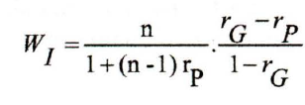
Kombine Seleksiyon
Üvey kardeş familyaları için r^{G} = 0.25 ve r^{p} = h² / 4 = 0.28 / 4 = 0.07 değerleri dikkate alınarak her familya için W katsayılarını hesaplayalım.
Değerleri yerine koyalım, n; r^{G}=0.25, r^{p}=0.07
W1 = 1.07; W2=1.38
W3 = 1.63; W4=2.0
,
Familyadaki hayvanların endeks değerleri;
I=P_{i} + W P_{F}
IA= 235 + 1,07 x 255=508; IR=265 + 1,63 x 275=713.25
IK= 320 + 1,38 x 300= 734; IZ=275 + 2.00 x 315=905

Slide 66
Kombine Seleksiyon
Familya ortalaması ve familyadaki fert sayılarının yüksek olması sonucu hayvanın kendi verimi düşük olsa bile o hayvan en yüksek indeks değeri ile damızlık olarak seçilir.
Kombine seleksiyon daima kitle seleksiyonundan daha fazla genetik ilerleme sağlamaktadır.
Genellikle familya seçiminde kullanılabilen karakterler kombine seleksiyonunda da verimli bir şekilde kullanılabilmektedir.

Slide 67
Kombine Seleksiyon
Açıklanan kombine seleksiyonda hayvanların kendi fenotipik değerlerinden başka, ait oldukları öz ve üvey kardeş familyalarının ortalamalarına göre de değerlendirilirler.
Bazı populasyonlarda (Örneğin tavuklarda) bir hayvan aynı generasyonda hem bir özkardeş, hemde bir üvey kardeş familyasına ait olabilir.
Damızlık seçiminde bunların ortalamalarından faydalanmak gerektiğinde çoklu regresyon denklemi oluşturulur.

Slide 68

Kombine Seleksiyon
Bu denklemde tavukların kendilerine ait verimleri (P_{i}), kısmi regresyon katsayısı bir olarak kabul edildiğinde, ana familyası ortalaması (P_{FA}) için ağırlık W_{A}, baba familyası ortalamasındaki (P_{FB}) ağırlık ise W_{B} olarak ifade edilebilir.
Ayrıca bütün P değerleri yerine popülasyon ortalamasından sapmaları kullanılabilir.

Slide 69
Birden Fazla Karaktere Göre Seleksiyon
Hayvanlar, gerçekte bir verim bakımından ıslah edilmezler.
Tek verim yönlü ırklarda bile o verimin çeşitli unsurlarının birlikte dikkate alınması zorunluluğu vardır.
Örneğin süt sığırlarında yalnızca sağılan süt miktarı değil, aynı zamanda yağ, protein veya kuru madde oranları da önemlidir.
Aslında bir sığır yetiştiricisi sığırlarından daha fazla süt, erkek yavrularda daha hızlı gelişme, daha yüksek besi kabiliyeti, karkas kalitesi ve yemden yararlanma kabiliyeti, düzgün vücut yapısı, kuvvetli konstitüsyon ve kondisyon gibi özellikler ister.

Slide 70
Birden Fazla Karaktere Göre Seleksiyon
Damızlıkçı işletmeler ıslah çalışmalarını yetiştiricilerin isteklerini dikkate alarak planlama yapmak durumunda olduklarından seleksiyonda her zaman birden fazla verim özelliğini dikkate almak zorundadırlar.
Ancak bir sürüde ıslahına çalışılan özelliklerin sayısı artıkça ele alınan her bir verim bakımından seleksiyonun verimliliğinde bir düşme olacaktır.
Buna rağmen birbiriyle ilişkili veya ilişkisiz birden fazla karakter bakımından seleksiyon zorunluluğu duyulur.

Slide 71
Birden Fazla Karaktere Göre Seleksiyon
1.Teksel Seleksiyon
Bu metod ıslahına çalışılacak verim özelliklerinden her birinin bir generasyonda dikkate alınması ve bu esnada diğer özelliklerin dikkate alınmamasıdır.
İstenen özelliklerin tek tek ele alınarak her bir karakterin arzu edilen seviyeye ulaşmasına kadar seleksiyona devam edilmesidir.
Böylece ele alınacak özellik sayısı kadar generasyon geçtiğinde her özellik bakımından bir defa seleksiyon yapılmış olmaktadır.

Slide 72
Birden Fazla Karaktere Göre Seleksiyon
1.Teksel Seleksiyon
Bu yöntemde üzerinde çalışılan bir karakter için arzulanan amaç gerçekleşinceye kadar seleksiyona devam edilir.
Amaç gerçekleştikten sonra ikinci karaktere geçilerek yalnız bu karakter için seleksiyon uygulanır.
Eğer karakterler birbirinden bağımsız veya aralarında pozitif korelasyon varsa bu seleksiyon metodu kolayca uygulanır ve sonuç başarılı olur.

Slide 73
Birden Fazla Karaktere Göre Seleksiyon
1.Teksel Seleksiyon
Bu metod diğerlerinden basit olduğu gibi, her generasyonda sağlanacak ilerlemede yüksektir.
Ancak ele alınan bu özellikler bakımından istenilen nitelikte hayvanlardan oluşan bir sürü meydana getirebilmek için daha uzun bir süreye ihtiyaç duyulur.
Ele alınan karakterler arasında negatif korelasyonun varsa, karakterlerin birinde sağlanacak artış, daha sonraki generasyonda seleksiyonun diğer özelliğe yöneltilmesi ile geriler.
Sonuçta hiçbir özellikte bir ilerleme sağlanamadığı görülür.

Slide 74
Birden Fazla Karaktere Göre Seleksiyon
2.Bağımsız Ayıklama Seviyeleri
Bu metotta ele alınan her bir özellik için belirli bir seviye esas alınır.
Hayvanların damızlık olarak seçilebilmesi için bu dikkate alınan karakterler yönünden baraj olarak tespit edilmiş düzeylerin üzerine çıkması gerekir.
Bu karakterlerden herhangi biri bakımından belirlenen sınırın altında kalan hayvanlar, diğer karakterler bakımından durumları ne olursa olsun damızlık dışı bırakılırlar.

Slide 75
Birden Fazla Karaktere Göre Seleksiyon
2.Bağımsız Ayıklama Seviyeleri
Her bir karakter için baraj seviyesinin konulmasında o karakterin kalıtım derecesi, ekonomik önemi ve damızlık olarak ayrılacak hayvanların oranı dikkate alınır.
Dolayısıyla bu metodun başarılı olması seleksiyon uygulanan karakter sayısının azlığı ve damızlığa ayrılacakların oranının düşük olmasına bağlıdır.
Aksi halde bu metodun etkinliği azalır. Bu metodun pratik avantajı çeşitli özellikler bakımından hayvanların değişik dönemlerde seleksiyona tabi tutulabilmeleridir.
Örneğin, etçi sığırlarda süt emme döneminde gelişme hızı ile 12 aylık vücut ağırlığı ele alınsın.
Bir yıl içinde doğan buzağılar sütten kesim döneminde (yani 6 aylık olduklarında) seçime tabi tutulur ve barajı aşamayanlar damızlıktan çıkarılırlar.
Geriye kalanlar birinci yaş sonunda 12 ay ağırlığı için seleksiyona tabi tutulurlar ve bunun için konulmuş barajı geçenler damızlıkta kullanılmak üzere seçilirler.
Böylece 6 aylık iken damızlıktan çıkartı lan danaların 12 aya kadar elde tutulmaları zorunluluğu ortadan kalkar.

Slide 76
Birden Fazla Karaktere Göre Seleksiyon
2.Bağımsız Ayıklama Seviyeleri
Bu metodun iki sakıncası bulunmaktadır.
1. bu yöntem ile sürünün özellikle genç dişi damızlıklarla tamamlanması güçleşir. Yani gereğinden fazla hayvan damızlık dışı bırakılabilir.
2. Konulan seviyeyi aşabilen vasat kapasitede hayvanların damızlık olarak seçilmelerine karşılık bazı önemli karakterler yönünden çok yüksek kapasiteye sahip ancak başka ve daha önemsiz bir karakter yönünden barajı aşamayan hayvanda damızlık dışı bırakılır.
Vasat hayvanların damızlık olarak kullanılması da verimlerde ilerleme hızını ve seleksiyonun başarı şansını azaltır.

Slide 77
Birden Fazla Karaktere Göre Seleksiyon
2.Bağımsız Ayıklama Seviyeleri
Bu metodun iki sakıncası bulunmaktadır.
Birinci sakınca için örnek verecek olursak; 100 ineklik bir sürüde ortalama değerler baraj kabul edildiğinde, 100 ineklik sürüden 80 yavru alınır, Yarısı erkek olacağından 40 dişi buzağı sütten kesim ağırlığına göre değerlendirilir. Bunların yarısı elemine edilir ve 20 dişi dana bir yaş ağırlığında değerlendirilerek yarısı elemine edilir. Böylece elde 10 düve kalır ve bunların yarısı da tip puantajı ile elemine edilerek, tohumlama için 5 düve elde kalır ki bu rakam sürünün devamlılığı için bile yeterli değildir.
Bu örnekte yalnız üç karakter için seleksiyon düşünülmüştür, karakter sayısının artması halinde bu metodun yetersizliği daha da belirginleşir.
İkinci sakınca, aşağıdaki örnekle açıklığa kavuşturulabilir. Dört karakterin dikkate alındığı bir seleksiyon işlemi için baraj seviyeleri ve eldeki dört boğa adayımn değerleri yukarıdaki tablodaki gibi olsun.
Bir numaralı boğa süt içme dönemindeki günlük ağırlık artışı için barajı aşamadığı için damızlık dışı kalıyor. İkinci boğa beside günlük ağırlık artışı için konulan barajı geçemediği için damızlık dışı kalırken, üçüncü boğa dört karakter içinde barajı geçiyor.
Dördüncü boğa ise puvantaj için konulan barajı aşamadığı için damızlık dışı kalıyor.

Slide 78
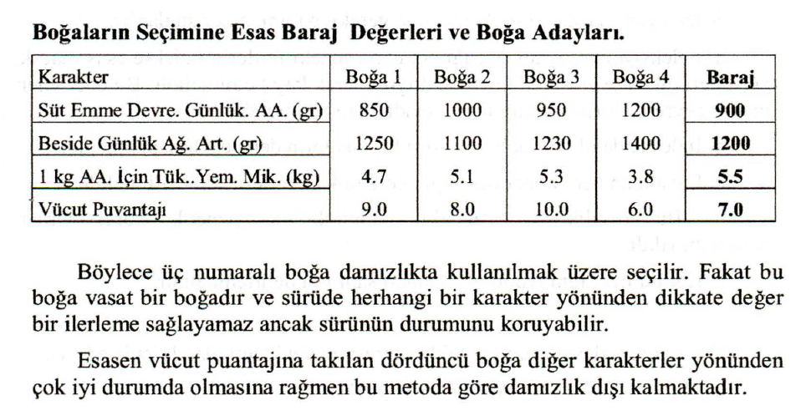
Birden Fazla Karaktere Göre Seleksiyon

Slide 79
Birden Fazla Karaktere Göre Seleksiyon
3. Seleksiyon İndeksi
Bu metodda her hayvanın ele alınmak istenen bütün önemli vasıflarının uygun biçimde değerlendirilerek diğer hayvanlarla karşılaştırılabilecek bir rakamla ifade edilmesidir.
Yani her hayvan için bir indeks değeri hesaplanır. Bulunan indeks değerleri büyükten küçüğe sıralanarak istenilen miktarda hayvan damızlığa ayrılır.
Seleksiyon indeksi hesaplamak için gerekli parametreler şunlardır,
a. Seleksiyonun uygulanacağı populasyondaki fertlerin indekse esas olacak verimleri dikkatle tespit edilmeli ve doğru olarak kayıt edilmelidir.
Bu özellikler makro çevre faktörleri bakımından standardize edilmelidir.

Slide 80
Birden Fazla Karaktere Göre Seleksiyon
3. Seleksiyon İndeksi
b. İndekse dahil olacak her bir özelliğin kalıtım derecesi hesaplanmalıdır.
c. Ele alınan her karakterin nispi ekonomik değerleri tespit edilmelidir.
d. Bu özellikler arasındaki fenotipik ve genetik korelasyonlar hesaplanmalıdır.
e. Her bir özelliğin fenotipik standart sapması belirlenmelidir.

Slide 81

Birden Fazla Karaktere Göre Seleksiyon
3. Seleksiyon İndeksi
İndeks formülü (çoklu regresyon denklemi olarak ifade edilir),
Formülde,
I = her hayvanın hesaplanan indeks değeri ,
A, B, C ve D = İlgili hayvana ait A, B, C ve D karakterlerinin makro çevre faktörlerine göre standardize edilmiş fenotipik değerleridir.
WA, WB, WC ve WD = Seleksiyonda A, B, C ve D gibi karakterlere verilecek optimum tartı değerleridir. Bunlar kısmi regresyon katsayılarıdır.
Bu tartı değerlerinin hesaplanmasında yukarıda belirtildiği gibi her bir karakterin, kalıtım derecesi genetik ve fenotipik korelasyonları, fenotipik standart sapması ve nispi ekonomik değeri dikkate alınır.

Slide 82
Birden Fazla Karaktere Göre Seleksiyon
3. Seleksiyon İndeksi
Nispi ekonomik değerin tespitinde genel olarak tavsiye edilen sistem, her verime ait bir standart sapmalık değerin sağlayacağı mutlak veya nispi gelir kabul edilir.
İndeks metodunun dezavantajları; seleksiyon indeksine göre hesaplanan puanlar teorik olarak hayvanları en iyi şekilde belirlemekte ise de, bu metodda kullanılan değerler yüksek örnekleme hatası taşımaktadır.
Bilhassa verimler arası genetik korelasyonlar ve kalıtım dereceleri fazla sayıda hayvan bulunan sürülerden hesaplanmamış iseler, standart hataları büyümekte ve indeks değerlerinin genotipe isabet etme ihtimalleri düşmektedir.
Ayrıca ele alman özelliklerin toplam genotipteki katkı payları çoğunlukla subjektiftir. Bir hayvanda görülen verimlerin her biri için ayrı masraf hesaplanması kolay değildir.
Ayrıca bu katkı paylarının zamanla değişmesi mümkündür.

Slide 83
Form ve Tipe Göre Seleksiyon
Verimi belli olmayan, pedigrisi bulunmayan hayvanların değerleri formlarına (dış görünüşe) bakılarak tahmin edilir ve buna göre seleksiyon yapılır.
Bu metot, tahmine dayanması nedeniyle hata ihtimali en yüksek olan seleksiyon metodudur.
Burada yapılacak hata seçimi yapan şahsın bilgi ve tecrübesine ve ele alınan karakterin formla ilgisine göre değişir.
Gerçekte hayvanların form ve tipleri ile verimleri arasında pozitif bir korelasyon bulunmuştur.

Slide 84
Form ve Tipe Göre Seleksiyon
Ancak bu korelasyon küçüktür ve dolayısıyla dış görünüşe bakarak hayvanın verim kabiliyetini tahminde fazla hata yapılmaktadır.
Forma göre damızlık seçiminde et tipi bir sığır ile süt tipi bir sığırın vücut yapısı arasında açık bir farklılık bulunmaktadır.
Burada üzerinde durulan aynı verim yönlü ve aynı ırk içindeki hayvanların dış yapıları ile verimleri arasındaki ilgidir.

Slide 85
Form ve Tipe Göre Seleksiyon
Ayrıca aynı süt ırkı içinde çok düşük ve çok yüksek verimli inekler birbirinden kolayca ayrılabilir.
Fakat 8-10 ton gibi yüksek verimli hayvanlar arasında 1000-2000 kg' lık süt verim farkı olan inekleri dış yapılarına göre birbirinden ayırmak çok zordur.
Bu şekilde yapılacak tahminler güvenilir olmamaktadır.
Sığırlarda dış görünüş itibariyle bazı kusurlar yaşlanma ile birlikte daha kötü bir hal alırlar bunlar üzerinde dikkatle durulmalıdır, bu kusurlar şunlardır;
1. Düşük veya çukur bel,
2. Bacaklarda yamukluk ve çarpıklık,
3. Açık omuzluluk,
4. Gevşek meme bağlantıları,
5. Uzun ve geniş memelerdir.

Slide 86
Form ve Tipe Göre Seleksiyon
Dış görünüşe veya forma göre sığırlarda yapılacak seleksiyonda; verim, konstitüsyon (bünye sağlamlığı) ve döl verimliliği dikkate alınır.
Bu üç noktadan ideal veya standart bir mükemmele en yakın olanlar damızlığa ayrılırlar.
Bunların tayini için hayvanların cüsseleri, vücut yapıları, vücut şekilleri, anatomileri, mizaçları, ırk ve cinsiyet karakterleri üzerinde durulur.
Hayvanları değerlendirmek için,
a. Hayvanın vücudunun toptan muayenesi (ırk, yaş ve verim tipi)
b. Vücut kısımlarının ayrı ayrı muayenesi yapılır (süt ve et verimi, bünye sağlamlığı ve döl verimi).

